Slide 1

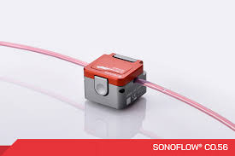
Sensor
KELOMPOK 4
- Hakim
AIDAN
LARKA

Slide 2

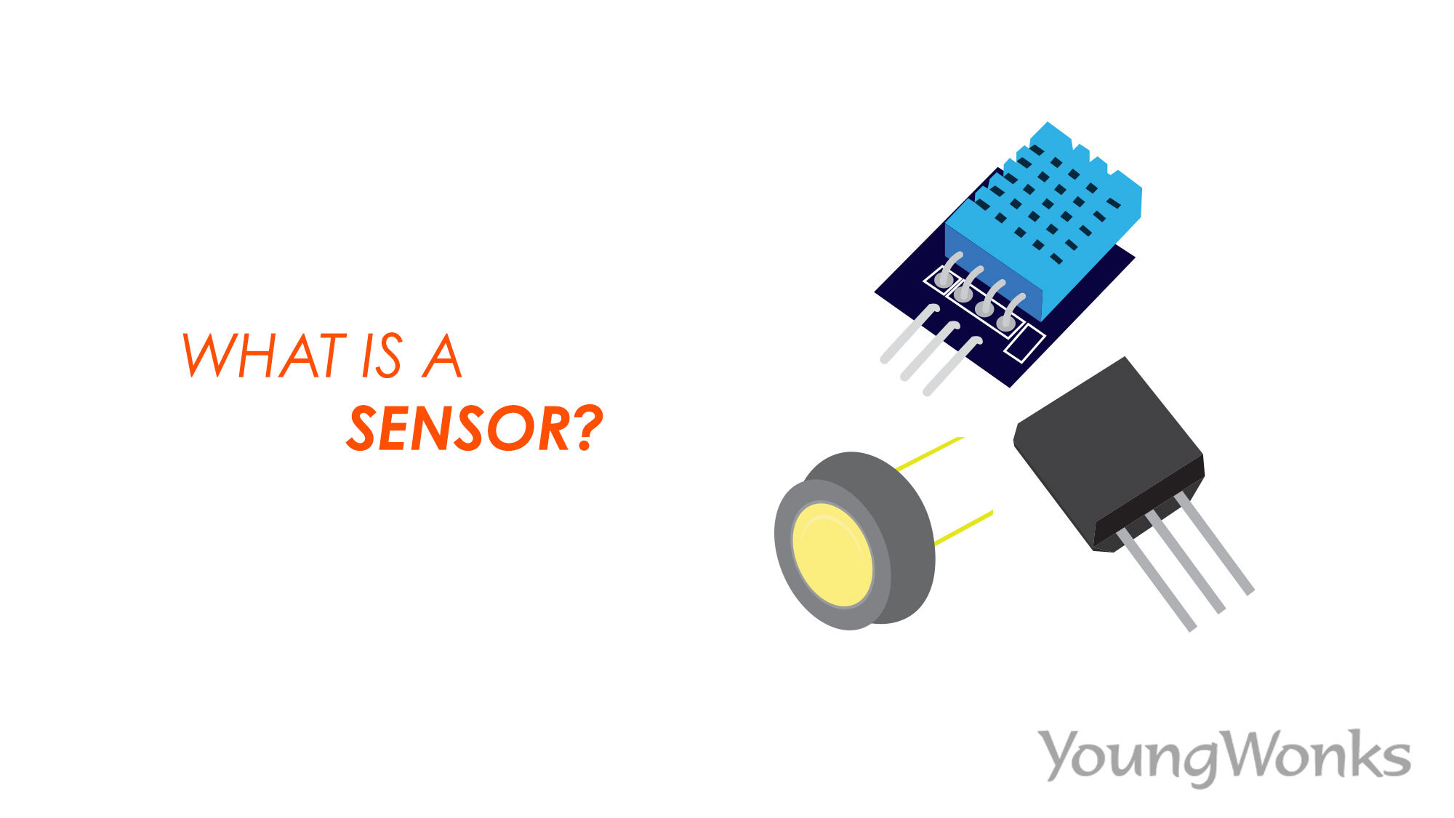
Pengertian :
Pengertian Sensor adalah perangkat yang digunakan untuk mengubah sinyal dari 1 sumber energi menjadi listrik atau energi lainnya.

Slide 3
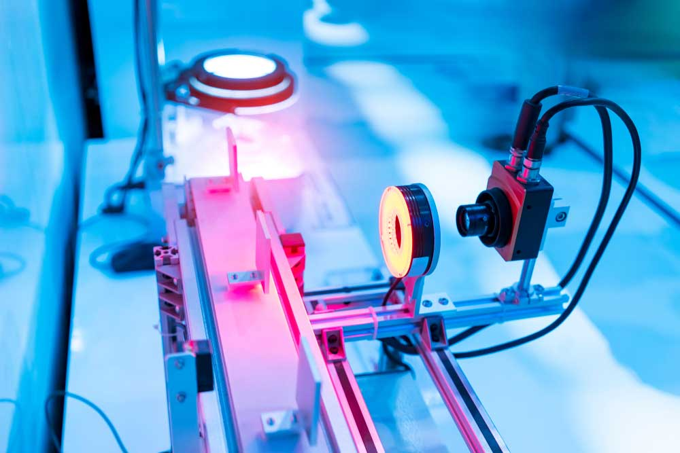
Sistem Sensor
Rangkaian sistem sensor adalah suatu kesatuan yang terdiri dari komponen input, komponen control dan komponen output yang bekerja bersama untuk menghasilkan informasi yang dapat digunakan oleh operator atau serviceman atau lainnya untuk mengetahui keadaan suatu unit atau machine.

Slide 4
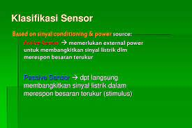
Klasifikasi Sensor
1. Sensor Pasif dan Aktif
2. Sensor Analog dan Digital

Slide 5
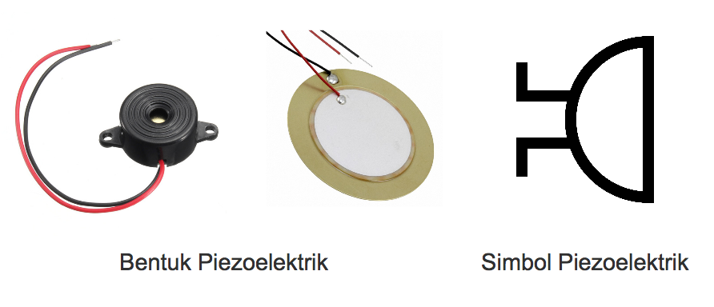
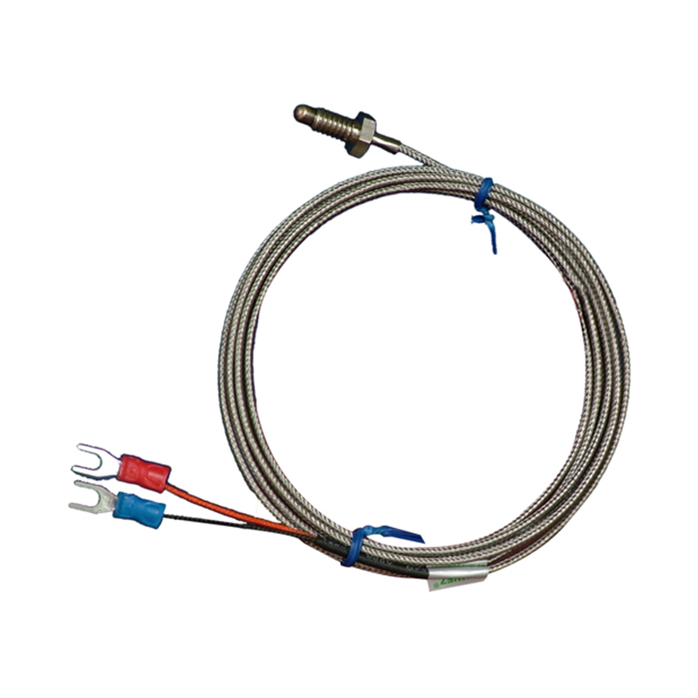
ACCELEROMETER
1. Sensor Pasif dan aktif
Sensor Pasif adalah jenis sensor yang dapat menghasilkan sinyal output tanpa memerlukan pasokan listrik dari eksternal. Contohnya termokopel (Thermocouple) yang menghasilkan nilai tegangan sesuai dengan panas atau suhu yang diterimanya.
Sensor Aktif adalah jenis sensor yang membutuhkan sumber daya eksternal untuk dapat beroperasi, sensor aktif juga disebut dengan sensor pembangkit otomatis., Contohnya pizzo elektrik suatu bahan cerdas yang menanggapi pengaruh dari tegangan mekanis atau tegangan listrik.
Pizzo Elektrik

Slide 6
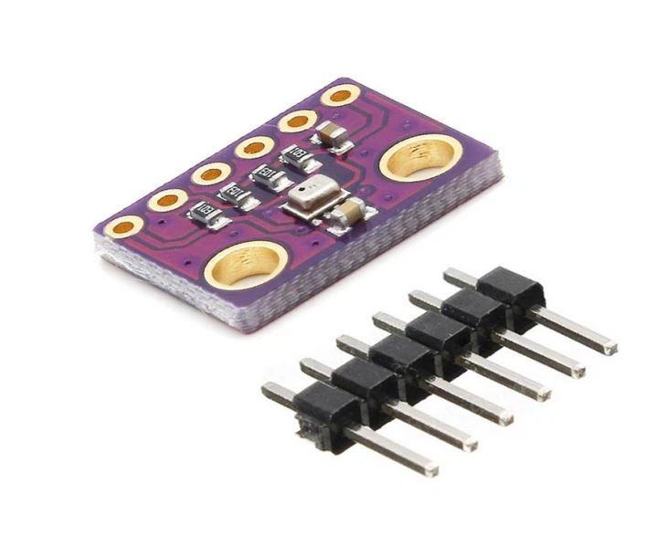
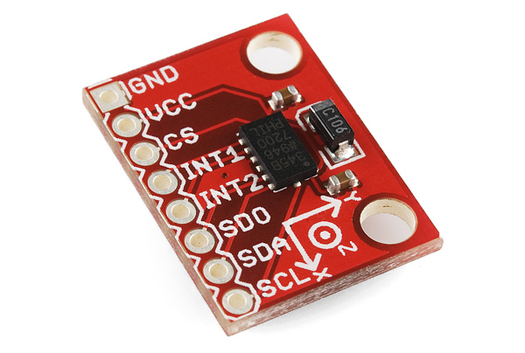
ACCELEROMETER
2. Sensor Analog dan Digital
Sensor Analog adalah sensor yang menghasilkan sinyal output yang kontinu atau berkelanjutan, contohnya akselerometer (accelerometer).
Sensor Digital adalah sensor yang menghasilkan sinya keluaran diskrit. Sinyal diskrit dapat direpresentasikan dalam unit “bit”, contoh sensor digital suhu
Sensor digital Suhu

Slide 7
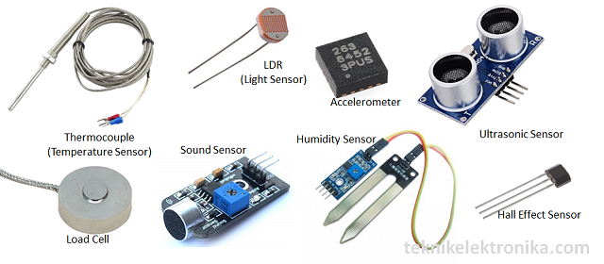
JENIS SENSOR-SENSOR
Sensor suhu, untuk mengukur suhu lingkungan atau benda.
Sensor tekanan, untuk mengukur tekanan pada gas atau cairan.
Sensor cahaya, untuk mendeteksi keberadaan cahaya dan mengukur intensitas cahaya.
Sensor gerakan, untuk mendeteksi gerakan benda atau manusia di sekitar sensor.

Slide 8

Ada pertanyaan?

Slide 9


Terima kasih sudah memperhatikan

